Slide 1



Regsosek2022.
VERIFIKASI KELUARGA
PENGGUNAAN DAN
TATA CARA PENULISAN DAFTAR
Pendataan Awal Registrasi Sosial Ekonomi 2022.
JAKARTA, SEPTEMBER 2022
Sumber: https://unsplash.com/photos/5fNmWej4tAA
Sumber Gambar: https://unsplash.com/photos/AJQCyfzAxJw

Slide 2
1
PENGGUNAAN DAFTAR / FORM

Slide 3
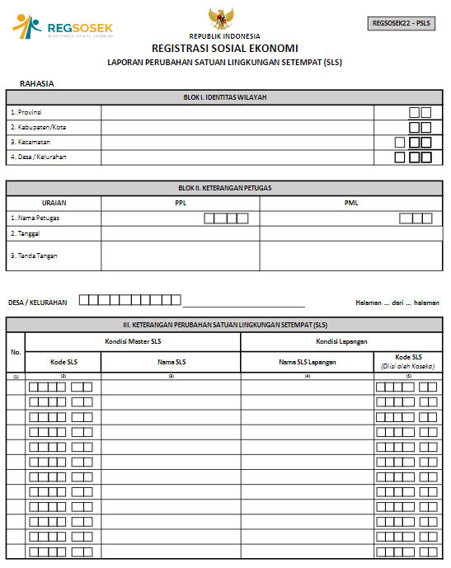
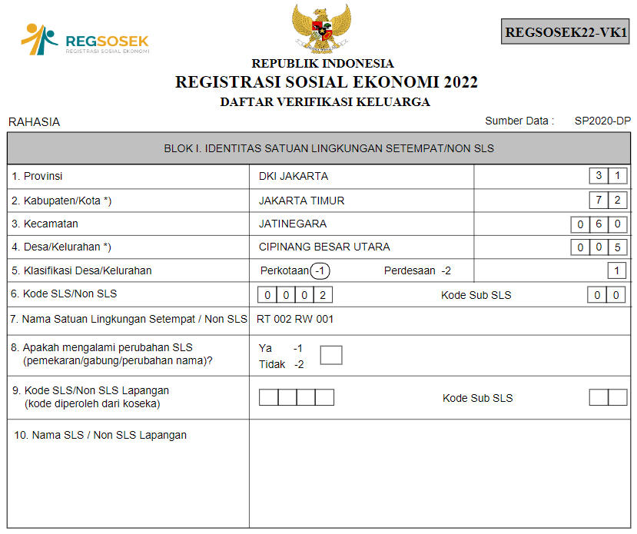
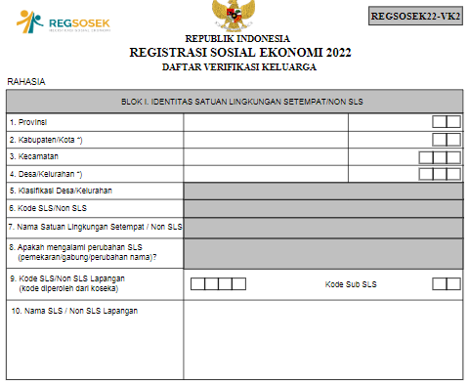
PENGGUNAAN DAFTAR
lihat Suplemen halaman ….
[1]
Daftar/Form pada Tahap Verifikasi Keluarga, diantaranya:
1
REGSOSEK22-VK1
2
REGSOSEK22-VK2
3
REGSOSEK22-PSLS

Slide 4
PENGGUNAAN DAFTAR
lihat Suplemen halaman ….
[2]
Kondisi daftar REGSOSEK22-VK1 / VK2
Kondisi Wilayah dan Muatan | REGSOSEK22-VK1 (PRELIST ISI) | REGSOSEK22-VK1 (PRELIST KOSONG) | REGSOSEK22-VK2
Type-1 Wilayah SLS/Non SLS bermuatan <400 | V | - | -
Type-2 Wilayah SLS/Non SLS bermuatan >=400, dan/atau wilayah yang dibentuk Sub SLS | - | V | -
Type-3 Wilayah SLS/Non SLS tidak ada muatan SP2020 | - | V | -
SLS baru pada pelaksanaan lapangan Regsosek; (SLS hasil pemekaran) | - | - | V
Notes:
SLS Pecah, bagaimana mengalokasikan SLS baru:
Melibatkan 1 PPL --> dialokasikan kepada SLS tersebut
Melibatkan antar PPL --> dialokasikan oleh PML (koordinasi antar PPL)
Melibatkan antar PML --> dialokasikan oleh Koseka (koordinasi antar PML)

Slide 5
2.1
REGSOSEK-PSLS

Slide 6
REGSOSEK22-PSLS
lihat buku pedoman teknis halaman
[1]
Kegunaan:
Untuk menampung informasi perubahan SLS (yang dicakup dalam Regsosek) yang ditemukan di lapangan.
Daftar ini dipegang oleh PPL, untuk perubahan SLS dalam 1 (satu) desa. Jika PPL bertugas di 2 desa dan keduanya terdapat perubahan SLS, maka gunakan daftar REGSOSEK22-PSLS yang berbeda.

Slide 7
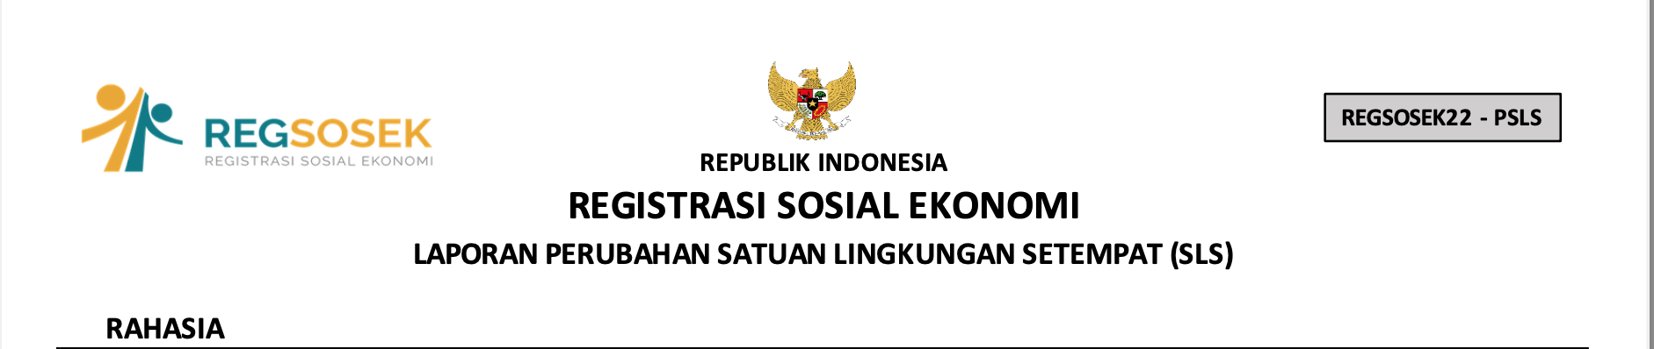
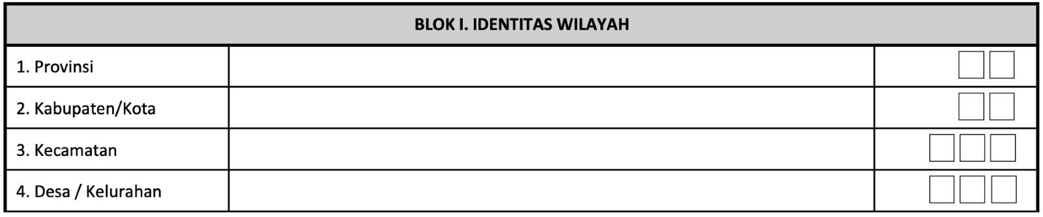
REGSOSEK22-PSLS
lihat buku pedoman teknis halaman
[2]
Blok I berisi identitas wilayah yang meliputi kode dan nama wilayah administrasi (Provinsi, Kabupaten/Kota, Kecamatan, dan Desa/Kelurahan).
Rincian (1). s.d. (7). merupakan identitas wilayah. Isian ini sudah tercetak pada dokumen

Slide 8
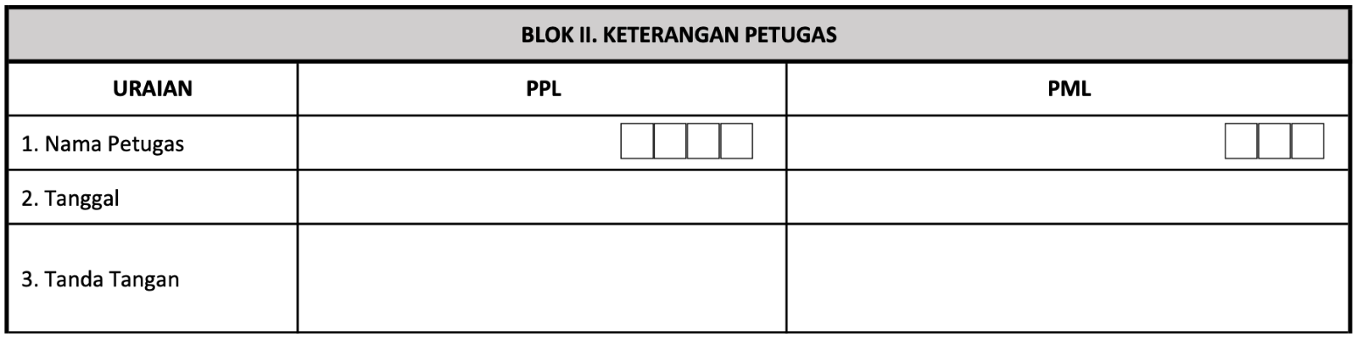

REGSOSEK22-PSLS
lihat buku pedoman teknis halaman
[3]
Isikan identitas petugas lapangan (PPL dan PML), tanggal pelaksanaan, serta tanda tangan petugas lapangan.

Slide 9
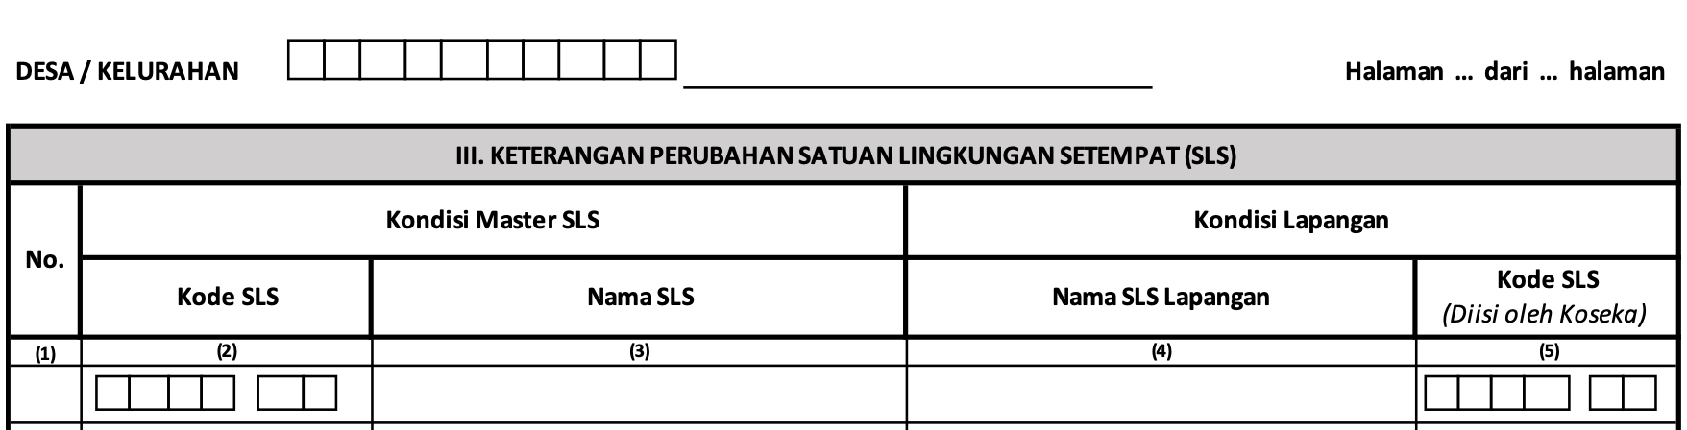

REGSOSEK22-PSLS
lihat buku pedoman teknis halaman
[4]
Kolom (1). Isikan nomor urut dari 1, 2, dan seterusnya oleh PPL.
Kolom (2). Isikan kode SLS kondisi master (sebelum perubahan) oleh PPL.
Kolom (3). Isikan nama SLS kondisi master (sebelum perubahan) oleh PPL.
Kolom (4). Isikan nama SLS kondisi di lapangan (setelah perubahan) oleh PPL.
Kolom (5). Isikan kode SLS kondisi di lapangan (setelah perubahan) oleh Koseka.

Slide 10
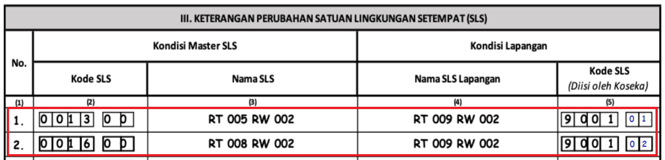
REGSOSEK22-PSLS
lihat buku pedoman teknis halaman
[5]
Contoh Pengisian : Penggabungan
Pada Kelurahan Cipinang Besar Utara, terdapat 2 wilayah SLS yang sudah tidak operasional, yaitu RT 005 RW 002 (0013) dan RT 008 RW 002 (0021). Kedua wilayah tersebut kemudian disahkan menjadi SLS baru yang bernama RT 009 RW 002 . Karena penggabungan kedua wilayah SLS tersebut tidak menggunakan salah satu nama SLS asalnya, maka kode SLS yang digunakan adalah kode SLS baru yang dibentuk oleh Koseka. Secara batas wilayah, kedua wilayah SLS dilakukan merging.
Diberlakukan seperti SubSLS
Menambahkan kode Sub SLS

Slide 11
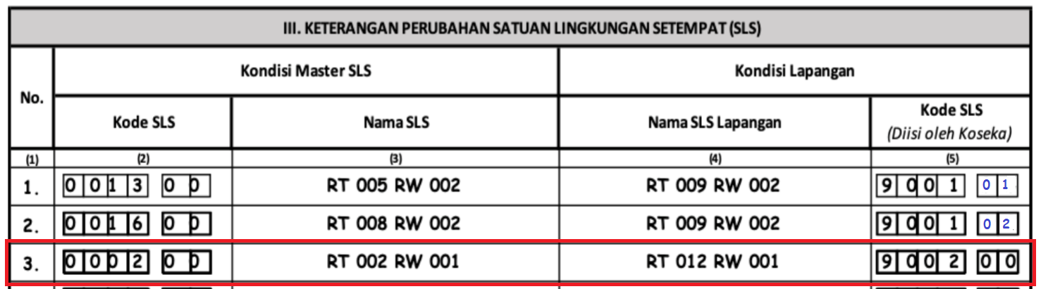
REGSOSEK22-PSLS
lihat buku pedoman teknis halaman
[6]
Contoh Pengisian : Pemekaran SLS/NON SLS
Pada Kelurahan Cipinang Besar Utara, Kecamatan Jatinegara, Kota Jakarta Timur terdapat SLS yang bernama RT 002 RW 001 (0002). Kemudian, terbentuk RT 012 RW 001 yang merupakan pecahan dari RT 002 RW 001 tersebut.

Slide 12
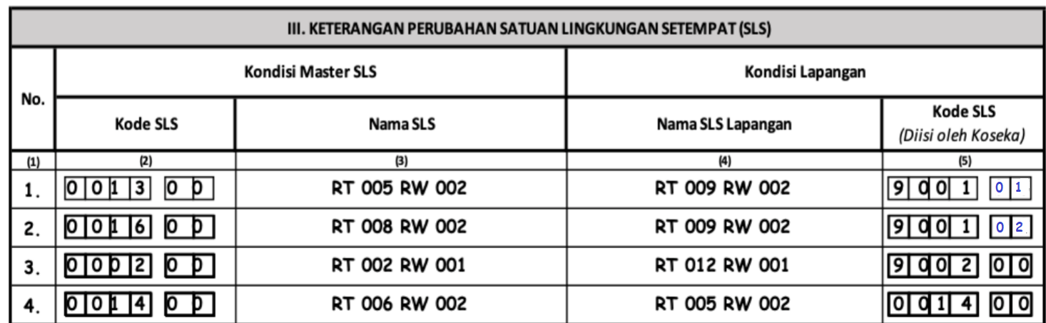
REGSOSEK22-PSLS
lihat buku pedoman teknis halaman
[7]
Contoh Pengisian : Berubah Tingkat/Nama SLS/Non SLS
Di Kelurahan Cipinang Besar Utara (3172060005) RW 002 terjadi perombakan nama SLS. SLS yang semula bernama RT 006 RW 002 (0014) saat ditemukan di lapangan telah berganti menjadi RT 005 RW 002. Perubahan ini hanya mencakup pergantian nama SLS saja, sedangkan kode SLS tetap 0014 karena wilayahnya masih sama.

Slide 13
2.2
REGSOSEK-VK1

Slide 14
KEGUNAAN DAFTAR
lihat buku pedoman teknis halaman
Daftar yang memuat nama-nama kepala keluarga yang digunakan untuk melakukan tahapan verifikasi keluarga;
Menampung informasi keluarga dalam SLS yang belum ada dalam daftar;
Sebagai kontrol cakupan pendataan keluarga;
Sebagai daftar yang menampung informasi status kesejahteraan keluarga hasil konfirmasi dengan Ketua SLS;

Slide 15
REGSOSEK22-VK1
lihat buku pedoman teknis halaman
[1]
Verifikasi Keberadaan dan Tingkat Kesejahteraan Keluarga
dengan REGSOSEK22-VK1
PPL menanyakan keberadaan nama-nama kepala keluarga yang tertulis pada daftar kepada Ketua/Pengurus SLS.
Jika keluarga tersebut menurut ketua SLS ada, Ketua SLS menentukan status/tingkat kesejahteraan keluarga tersebut.
Jika terdapat keluarga yang menurut ketua SLS ada, tetapi belum tercantum pada daftar, maka tambahkan pada Blok V.B sekaligus diberi tingkat kesejahteraannya.
PPL melakukan pendataan secara door to door bangunan yang tercakup pada SLS;
Jika menemukan keluarga yang belum tercantum pada daftar, PPL menambahkan pada Blok V.B dan memperkirakan tingkat kesejahteraannya;
Jika terdapat keluarga yang menurut ketua SLS ada, tetapi tidak ditemukan saat door to door, dapat dikonfirmasi kembali dan dicoret jika informasi lapangan valid.
Setelah identifikasi wilayah dan penelusuran wilayah SLS dilakukan, PPL melanjutkan tahapan verifikasi keluarga melalui Ketua / Pengurus SLS.
Instrumen:
REGSOSEK22 – VK1;
Peta WS;

Slide 16
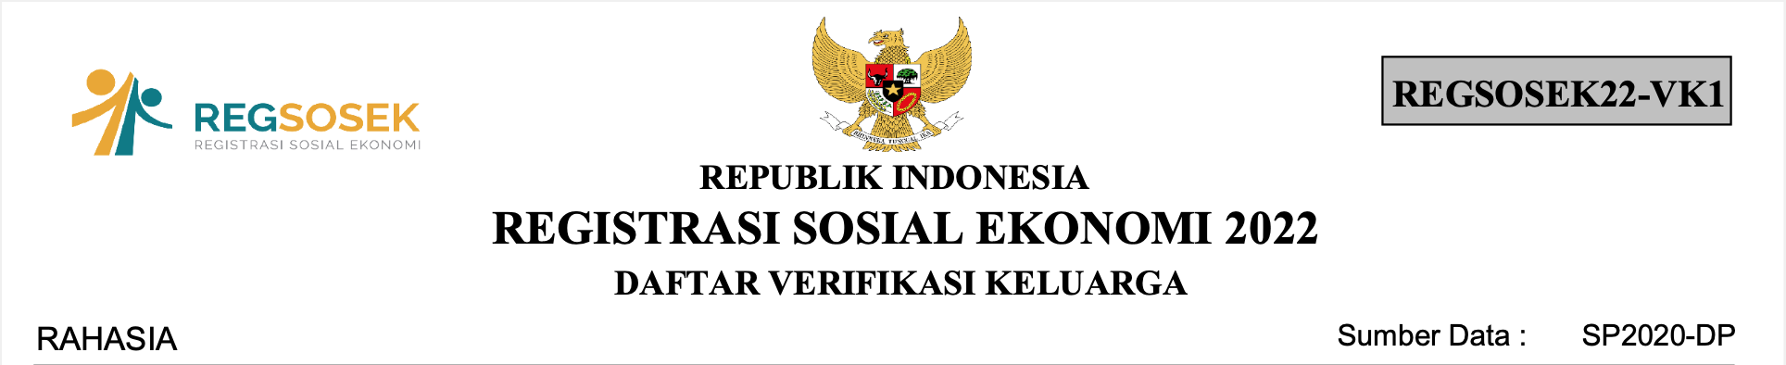
REGSOSEK22-VK1
lihat buku pedoman teknis halaman
[2]
Daftar REGSOSEK22-VK1 merupakan daftar verifikasi keluarga dari master SLS. Daftar ini berisi nama-nama kepala keluarga pada SLS, yang akan diidentifikasi keberadaan dan informasinya pada kegiatan Regsosek.

Slide 17
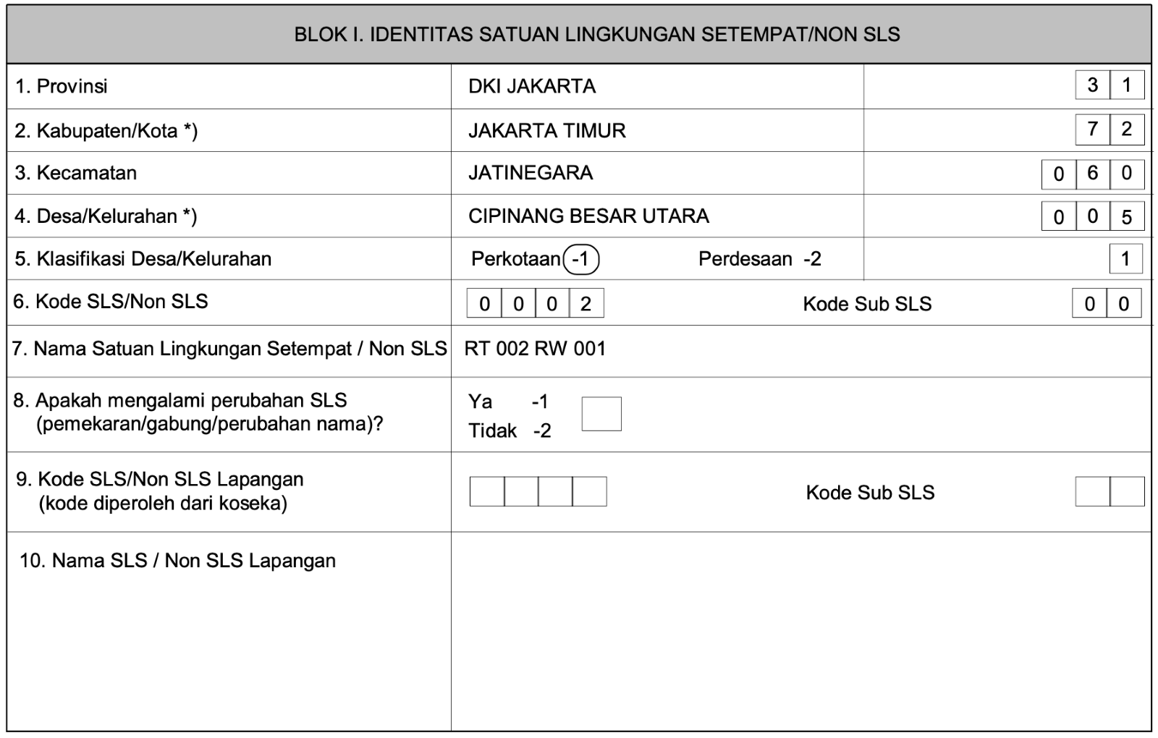
REGSOSEK22-VK1
lihat buku pedoman teknis halaman
[3]
Rincian (1). s.d. (7). merupakan identitas wilayah (prefilled).
Rincian (8). Identifikasi apakah terdapat perubahan SLS di lapangan sesuai dengan cakupan perubahan.
Rincian (9). Tuliskan Kode SLS/Non SLS Lapangan.
Rincian (10). Tuliskan Nama SLS/Non SLS Lapangan

Slide 18
REGSOSEK22-VK1
lihat buku pedoman teknis halaman
[4]
Catatan :
Jika kondisi SLS di lapangan mengalami perubahan:
PPL melaporkan kepada Koseka melalui PML;
PPL melanjutkan tahapan Verifikasi keluarga di SLS induk dengan daftar REGSOSEK22-VK1
Melakukan verifikasi keluarga pada SLS baru menggunakan REGSOSEK22-VK2 dengan prosedur mekanisme yang ditentukan setelah mendapat kode SLS dan penugasan dari PML;

Slide 19
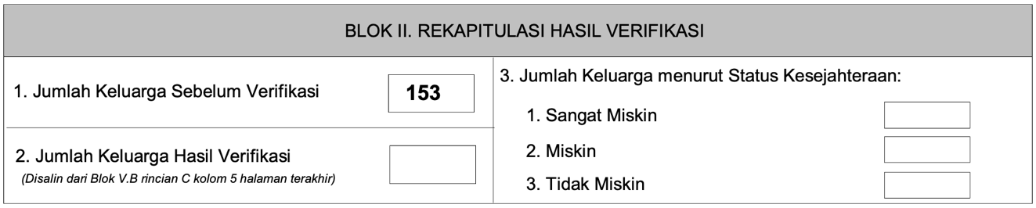
REGSOSEK22-VK1
lihat buku pedoman teknis halaman
[5]
Perhatikan!!! Penghitungan Jumlah Keluarga Verifikasi
Rincian (1) Jumlah Keluarga Sebelum Verifikasi (prefilled);
Rincian (2) Jumlah Keluarga Hasil Verifikasi, disalin dari nomor urut keluarga terbesar Blok VA – VB kolom (6) halaman terakhir;
Rincian (3) disalin dari halaman terakhir Blok VB rincian C sesuai dengan variabelnya yang terdiri dari:
Rincian (3.1) Jumlah Keluarga menurut Status Kesejahteraan: Sangat Miskin;
Rincian (3.2) Jumlah Keluarga menurut Status Kesejahteraan: Miskin; dan
Rincian (3.3) Jumlah Keluarga menurut Status Kesejahteraan: Tidak Miskin.

Slide 20
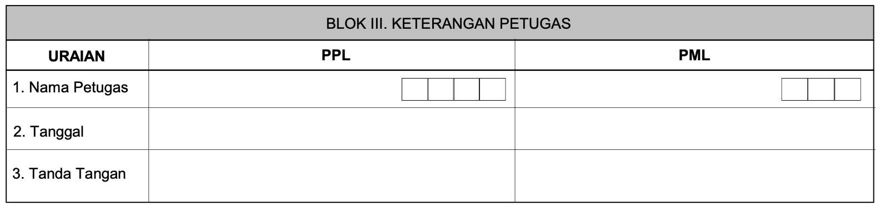
REGSOSEK22-VK1
lihat buku pedoman teknis halaman
[6]
Isikan identitas petugas lapangan (PPL dan PML), tanggal pelaksanaan verifikasi, serta tanda tangan petugas lapangan.
Notes:
Kode petugas tambah 1 digit.

Slide 21

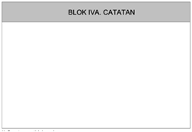
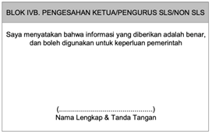
REGSOSEK22-VK1
lihat buku pedoman teknis halaman
[7]
Digunakan untuk mengisi segala informasi terkait verifikasi keluarga yang perlu untuk dicantumkan.
Rincian ini diisi oleh Ketua/Pengurus SLS/Non SLS dengan membubuhkan nama lengkap serta tanda tangan.
Notes:
Pakai cap atau tidak?

Slide 22
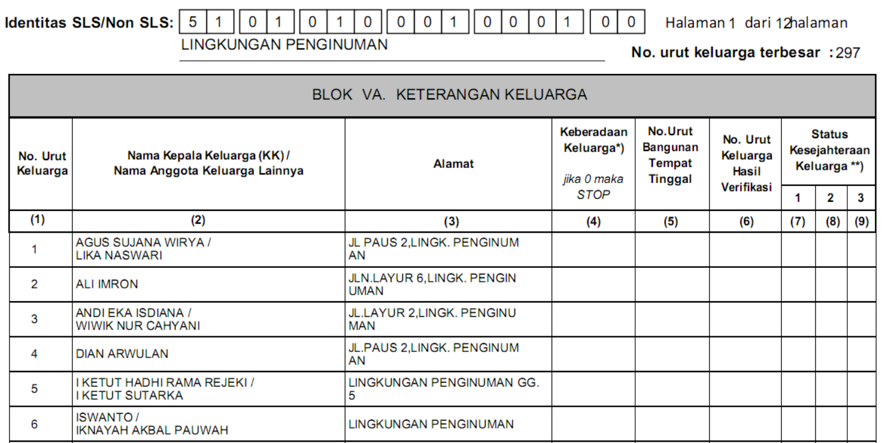
REGSOSEK22-VK1
lihat buku pedoman teknis halaman
[8]
Kolom (1) - kolom (3) sudah terisi (prefilled) dari hasil SP2020
Jika terjadi perubahan nama atau alamat di lapangan, perbaiki isian dengan cara mencoret dan menuliskan nama dan/atau alamat baru berdasar Ketua SLS atau hasil door to door.
Notes:
Definisi/cakupan ditemukan dan tidak ditemukan.
Ditemukan: tinggal di SLS tersebut
Tidak Ditemukan: tidak tinggal di SLS tersebut

Slide 23
REGSOSEK22-VK1
lihat buku pedoman teknis halaman
[9]
Informasi dari Ketua SLS
Notes:
Definisi/cakupan ditemukan dan tidak ditemukan.
Ditemukan: tinggal di SLS tersebut
Tidak Ditemukan: tidak tinggal di SLS tersebut

Slide 24
REGSOSEK22-VK1
lihat buku pedoman teknis halaman
[10]
Informasi dari tahapan door to door
Notes:
Definisi/cakupan ditemukan dan tidak ditemukan.
Ditemukan: tinggal di SLS tersebut
Tidak Ditemukan: tidak tinggal di SLS tersebut

Slide 25
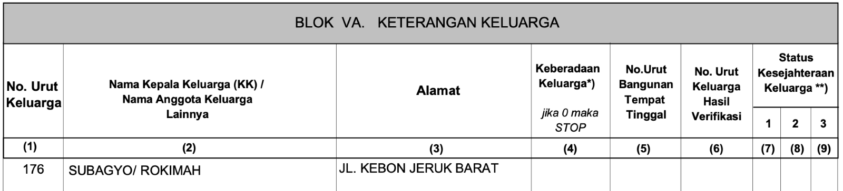
REGSOSEK22-VK1
lihat buku pedoman teknis halaman
[11]
Kolom (4) Keberadaan Keluarga. Identifikasi keberadaan keluarga dengan rincian kode sebagai berikut.
0 – Tidak Ditemukan >> stop isian, lanjutkan verifikasi ke keluarga selanjutnya
1 – Ditemukan >> lanjutkan ke kolom (5) dan seterusnya
Notes:
Definisi/cakupan ditemukan dan tidak ditemukan.
Ditemukan: tinggal di SLS tersebut
Tidak Ditemukan: tidak tinggal di SLS tersebut

Slide 26
REGSOSEK22-VK1
lihat buku pedoman teknis halaman
[12]
Kolom (6) No. Urut Keluarga Hasil Verifikasi. Tuliskan nomor urut mulai 1, 2, dst.
Kolom (7) s.d. kolom (9) Status Kesejahteraan Keluarga. Isikan tanda cek (√) pada salah satu kolom dengan rincian : 1 – Sangat miskin
2 – Miskin
3 – Tidak miskin
Pada setiap halaman, isikan rincian jumlah keluarga yang ditemukan secara keseluruhan dan berdasarkan tingkat kesejahteraannya.
Kolom (5) No. Urut Bangunan Tempat Tinggal. Tuliskan nomor urut mulai 1, 2, dst berdasarkan urutan bangunan tempat tinggal yang ditemukan di lapangan.
Setiap nomor urut bangunan pada kolom ini disalin dan dibuat noktah pada peta WS sesuai dengan posisi di lapangan.
PPL memberikan noktah dan nomor urut bangunan pada peta WS sesuai isian REGSOSEK22-VK1
Notes:
Ketika pada saat door to door keluarga belum dapat ditemui, sedang pergi, nomor urut bangunan dapat diisi terlebih dahulu.
Pendataan K dapat dilakukan setelah ketemu;
Catatan: pergi sementara.
Kalo sampai masa pendataan tidak dapat ditemui:
Dibuat tidak ditemukan, nomor bangunan boleh lompat?
Ditekankan Intinya sesuai dengan urutan bangunan door to door.
Nomor urut bangunan yang terlewat tidak apa-apa.
Ada terlewat keluarga, dapat menggunakan nomor bangunan lanjutan terakhir.

Slide 27
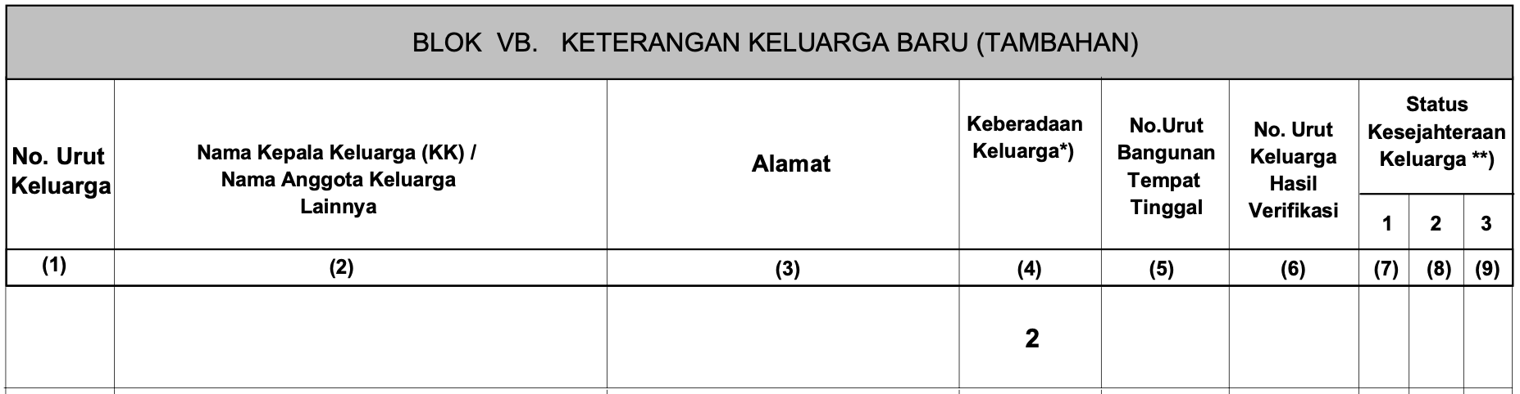
REGSOSEK22-VK1
lihat buku pedoman teknis halaman
[13]
Keluarga baru yang dicakup dalam Blok VB di antaranya:
Keluarga yang memenuhi konsep kependudukan, tetapi belum tercantum pada Blok VA.
Anggota keluarga yang telah menikah, namun masih tergabung dalam 1 kartu keluarga dengan orang tuanya.
Blok VB. merupakan baris kosong yang berfungsi untuk menampung informasi keluarga yang ditemukan di lapangan sesuai cakupan SLS, tetapi belum tercantum di dalam daftar VA.
Untuk keluarga baru yang ditemukan (ketika door to door lapangan), verifikasi status kesejahteraan dilakukan oleh PPL dengan memperhatikan kemiripan kondisi dari status yang diberikan Ketua SLS atau penciri miskin fisik bangunan.​

Slide 28
REGSOSEK22-VK1
lihat buku pedoman teknis halaman
[14]
Kolom (1) : Tuliskan nomor urut keluarga baru dengan nomor urut melanjutkan nomor urut keluarga terbesar pada blok VA;
Kolom (2) : Tuliskan nama kepala keluarga baru, dan nama salah satu anggota keluarganya;
Kolom (3) : Tuliskan alamat keluarga tersebut tinggal;
Kolom (4) : Telah terisi kode 2 (keluarga baru);
Kolom (5) : Tuliskan nomor bangunan tempat tinggal sesuai urutan posisi bangunan yang didatangi;
Kolom (6) : Tuliskan nomor urut keluarga hasil verifikasi melanjutkan nomor urut sebelumnya;

Slide 29
REGSOSEK22-VK1
lihat buku pedoman teknis halaman
[15]
Kolom (7) - Kolom (9) : Tuliskan tanda cek pada salah satu kolom, berdasarkan informasi Ketua/Pengurus SLS (untuk Keluarga Baru yang ditambahkan berdasar ketua SLS), atau oleh PPL (untuk keluarga baru yang ditemukan di lapangan saat door to door)

Slide 30
REGSOSEK22-VK1
lihat buku pedoman teknis halaman
[16]
Rekapitulasi (Blok VA dan Blok VB rincian a, b, dan c)
Rincian a (rekapitulasi jumlah keluarga pada halaman bersangkutan):
Kolom (4) Jumlah keberadaan keluarga ditemukan (kode 1) dan keluarga baru (kode 2)
Kolom (7) Jumlah cek list pada status kesejahteraan 1 (sangat miskin)
Kolom (8) Jumlah cek list pada status kesejahteraan 2 (miskin)
Kolom (9) Jumlah cek list pada status kesejahteraan 3 (tidak miskin)

Slide 31
REGSOSEK22-VK1
lihat buku pedoman teknis halaman
[17]
Rekapitulasi (Blok VA dan Blok VB rincian a, b, dan c)
Rincian b (rekapitulasi jumlah keluarga kumulatif s/d halaman sebelumnya):
Kolom (4) Jumlah keberadaan keluarga ditemukan (kode 1) dan keluarga baru (kode 2)
Kolom (7) Jumlah check list (√) pada status kesejahteraan 1 (sangat miskin)
Kolom (8) Jumlah check list (√) pada status kesejahteraan 2 (miskin)
Kolom (9) Jumlah check list (√) pada status kesejahteraan 3 (tidak miskin)
Untuk halaman pertama, diisi strip (-).

Slide 32
REGSOSEK22-VK1
lihat buku pedoman teknis halaman
[18]
Rekapitulasi (Blok VA dan Blok VB rincian a, b, dan c)
Rincian c (rekapitulasi jumlah keluarga kumulatif s/d halaman bersangkutan (total)):
Kolom (4) Jumlah keberadaan keluarga ditemukan (kode 1) dan keluarga baru (kode 2)
Kolom (7) Jumlah cek list pada status kesejahteraan 1 (sangat miskin)
Kolom (8) Jumlah cek list pada status kesejahteraan 2 (miskin)
Kolom (9) Jumlah cek list pada status kesejahteraan 3 (tidak miskin)

Slide 33
REGSOSEK22-VK1
lihat buku pedoman teknis halaman
[19]
Jika Blok VB kosong (tidak ada keluarga baru), maka rincian rekapitulasi pada Blok VB tersebut tetap diisi, dengan tata cara:
Blok VA rincian a : strip (-) pada kolom (4), kolom (7), kolom (8) dan kolom (9).
Blok VB rincian b : salin dari blok VA halaman terakhir.
Blok VB rincian c : salin dari rincian b.
Rincian c halaman terakhir akan disalin ke Blok II Rekapitulasi;

Slide 34
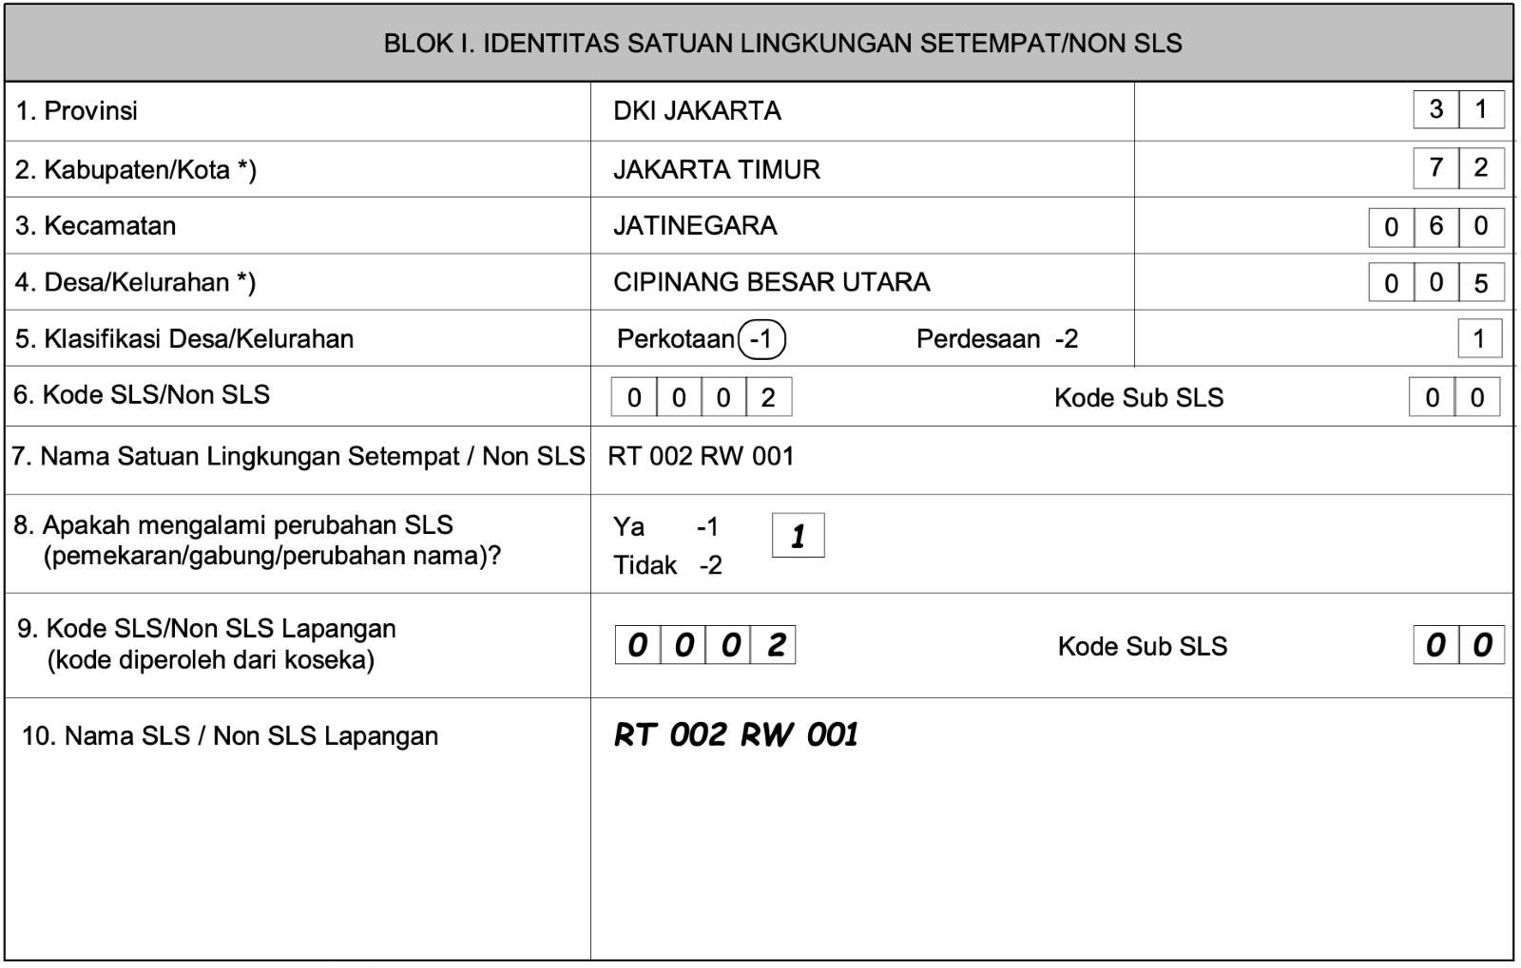
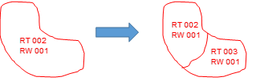
REGSOSEK22-VK1
lihat buku pedoman teknis halaman
[20]
Contoh Pengisian : Blok I
Pada SLS [0002] RT 002 RW 001, terjadi pemekaran SLS menjadi RT 002 RW 001 dan RT 012 RW 001. Pada kasus pemekaran ini, verifikasi keluarga pada SLS induk (RT 002 RW 001) dilakukan menggunakan daftar REGSOSEK-VK1, sedangkan SLS pemekaran (RT 012 RW 001) menggunakan daftar REGSOSEK-VK2.
RT 002
RW 001
RT 012
RW 001

Slide 35
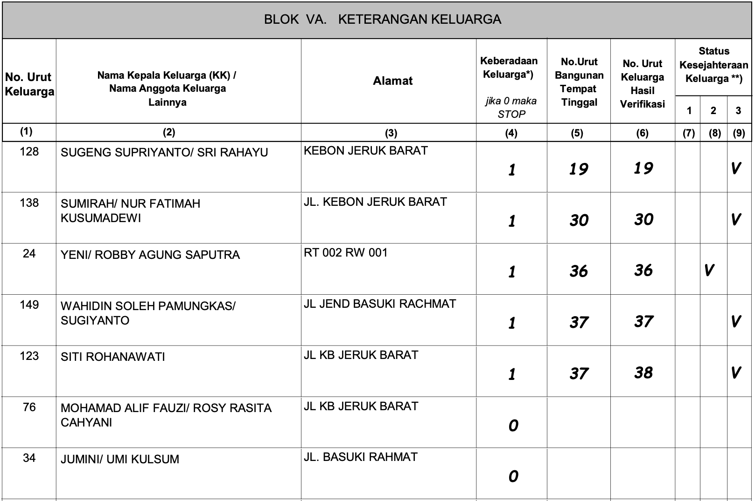
REGSOSEK22-VK1
lihat buku pedoman teknis halaman
[21]
Contoh Pengisian: Blok VA [1]
Pak Sugeng Supriyanto yang bertempat tinggal di Kebon Jeruk Barat ditemukan di wilayah RT 002 RW 001. Kemudian, berdasarkan informasi dari ketua RT 002 RW 001, keluarga Pak Sugeng memiliki tingkat status kesejahteraan tidak miskin.

Slide 36
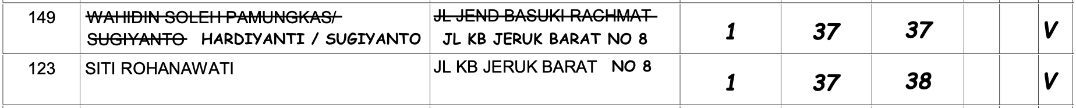
REGSOSEK22-VK1
lihat buku pedoman teknis halaman
[22]
Contoh Pengisian: Blok VA [2]
Saat di lapangan, diketahui bahwa Pak Wahidin telah meninggal sehingga kepala keluarganya digantikan oleh istri Pak Wahidin, yaitu Hardiyanti. Keluarga Hardiyanti tinggal dalam 1 rumah yang sama dengan keluarga Ibu Siti Rohanawati di Jl. Kebon Jeruk Barat no 8. Kedua keluarga tersebut tercatat pada 2 KK yang berbeda . Berdasarkan informasi dari ketua RT, kedua keluarga tersebut memiliki status kesejahteraan tidak miskin.

Slide 37
REGSOSEK22-VK1
lihat buku pedoman teknis halaman
[23]
Contoh Pengisian: Blok VA [3]
Keluarga Mohamad Alif Fauzi diketahui sudah pindah ke desa lain.

Slide 38
REGSOSEK22-VK1
lihat buku pedoman teknis halaman
[24]
Contoh Pengisian: Blok VA [4]
Pada saat di lapangan, diperoleh informasi bahwa Ibu Jumini telah menikah dengan Bapak Sumirah dan telah tinggal bersama sebagai satu keluarga. Berdasarkan informasi dari ketua RT, Bapak Sumirah dan Ibu Jumini tergolong dalam keluarga tidak miskin.

Slide 39
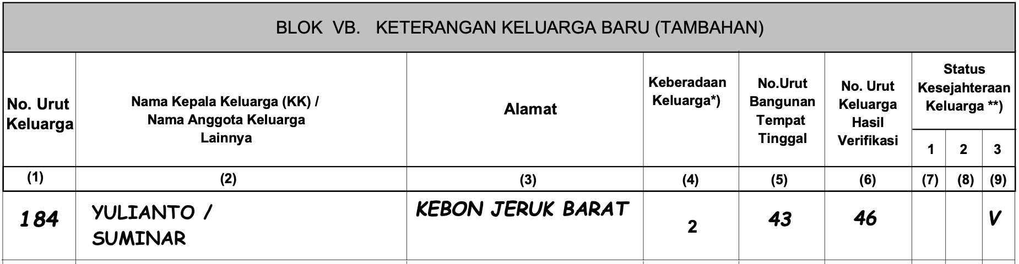
REGSOSEK22-VK1
lihat buku pedoman teknis halaman
[25]
Contoh Pengisian: Blok VB
Pada saat door to door di lapangan, Petugas menemukan keluarga Bapak Yulianto yang tinggal di Kebon Jeruk Barat RT 002 RW 001. Akan tetapi, namanya tidak tercantum pada daftar keluarga di Blok VA. Berdasarkan pengamatan Petugas, keluarga Bapak Yulianto memiliki status kesejahteraan tidak miskin.
Notes:
Contoh isian VK-1 lengkap dalam 1 SLS.
Tata cara memperbaiki isian : nama Kepala Keluarga, keberadaan, status kesejahteraan.

Slide 40
2.3
REGSOSEK-VK2

Slide 41
KEGUNAAN DAFTAR
lihat buku pedoman teknis halaman
Daftar digunakan untuk melakukan tahapan verifikasi keluarga pada SLS baru;
Berupa daftar kosong (dari Blok I – Blok VB), dan hanya digunakan ketika terdapat SLS Baru di lapangan.

Slide 42
REGSOSEK22-VK2
lihat buku pedoman teknis halaman
[1]
PPL menanyakan kepada Ketua/Pengurus SLS keluarga yang tercakup di SLS tersebut;
PPL menuliskan nama-nama kepala keluarga yang disebutkan Ketua Pengurus SLS;
Ketua/Pengurus SLS memberi informasi status tingkat kesejahteraan pada keluarga yang tercakup dalam SLS.
Penulisan mengikuti tata cara yang akan dijelaskan selanjutnya.
PPL melakukan pendataan secara door to door bangunan yang tercakup pada SLS;
Jika menemukan keluarga yang belum disebutkan Ketua SLS, PPL menambahkan pada baris kosong Blok V.B dan memperkirakan tingkat kesejahteraannya;
Jika nama kepala keluarga dari informasi Ketua SLS tidak ditemukan, dapat dikonfirmasi kembali dan dicoret jika informasi lapangan valid.
Setelah identifikasi wilayah dan penelusuran wilayah SLS baru dilakukan, PPL melanjutkan tahapan verifikasi keluarga melalui Ketua / Pengurus SLS.
Instrumen:
REGSOSEK22 – VK2;
Peta WS yang telah digambar batas SLS baru;

Slide 43
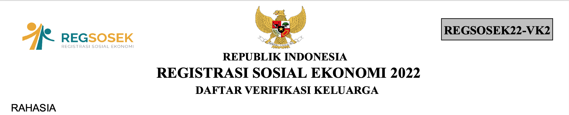
REGSOSEK22-VK2
lihat buku pedoman teknis halaman
[2]
Daftar REGSOSEK22-VK2 merupakan daftar kosong untuk mencatat dan memverifikasi keluarga dari SLS baru hasil pemekaran. Struktur kuesioner REGSOSEK22-VK2 ini mirip dengan REGSOSEK22-VK1, hanya saja seluruh isiannya masih dalam keadaan kosong.

Slide 44
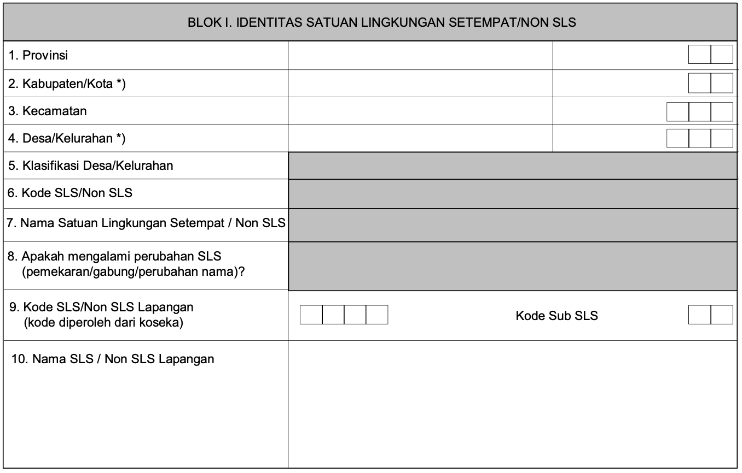
REGSOSEK22-VK2
lihat buku pedoman teknis halaman
[3]
Rincian (1). s.d. (4). merupakan identitas wilayah. Isikan kode provinsi s.d. kode desa/kelurahan sesuai dengan identitas wilayah yang akan dikunjungi.
Rincian (5). s.d. (8) tidak diisi.
Rincian (9). Tuliskan Kode SLS/Non SLS Lapangan sesuai informasi dari Koseka.
Rincian (10). Tuliskan Nama SLS/Non SLS Lapangan.

Slide 45
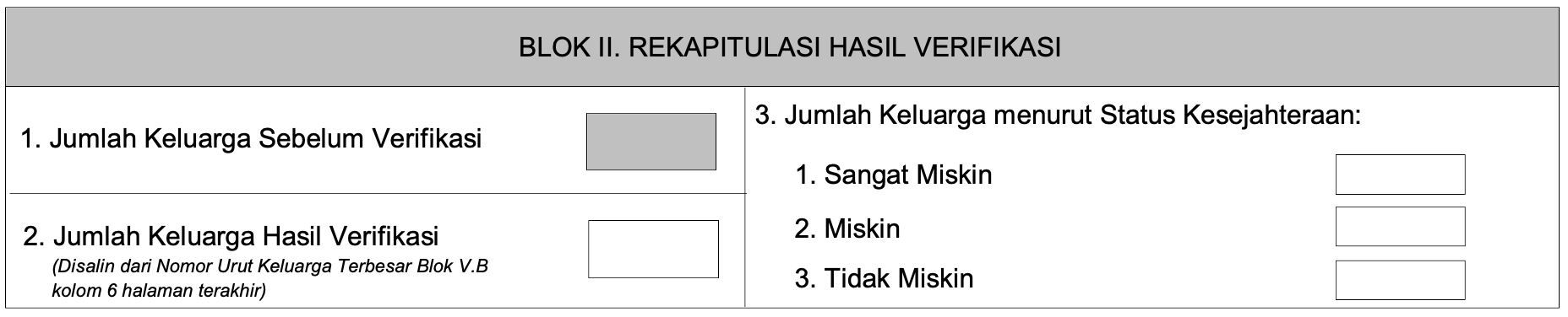
REGSOSEK22-VK2
lihat buku pedoman teknis halaman
[4]
Rincian (1) tidak diisi karena pada REGSOSEK-VK2 tidak terdapat daftar keluarga (kosong);
Rincian (2) Jumlah Keluarga Hasil Verifikasi, disalin dari nomor urut keluarga terbesar Blok VB kolom (6) halaman terakhir;
Rincian (3) disalin dari halaman terakhir Blok VB rincian C sesuai dengan variabelnya yang terdiri dari:
Rincian (3.1) Jumlah Keluarga menurut Status Kesejahteraan: Sangat Miskin;
Rincian (3.2) Jumlah Keluarga menurut Status Kesejahteraan: Miskin; dan
Rincian (3.3) Jumlah Keluarga menurut Status Kesejahteraan: Tidak Miskin.

Slide 46
REGSOSEK22-VK2
lihat buku pedoman teknis halaman
[5]
Isikan identitas petugas lapangan (PPL dan PML), tanggal pelaksanaan verifikasi, serta tanda tangan petugas lapangan.

Slide 47
REGSOSEK22-VK2
lihat buku pedoman teknis halaman
[6]
Digunakan untuk mengisi segala informasi terkait verifikasi keluarga yang dirasa perlu untuk dicantumkan.
Rincian ini diisi oleh Ketua/Pengurus SLS/Non SLS dengan membubuhkan nama lengkap serta tanda tangan.

Slide 48
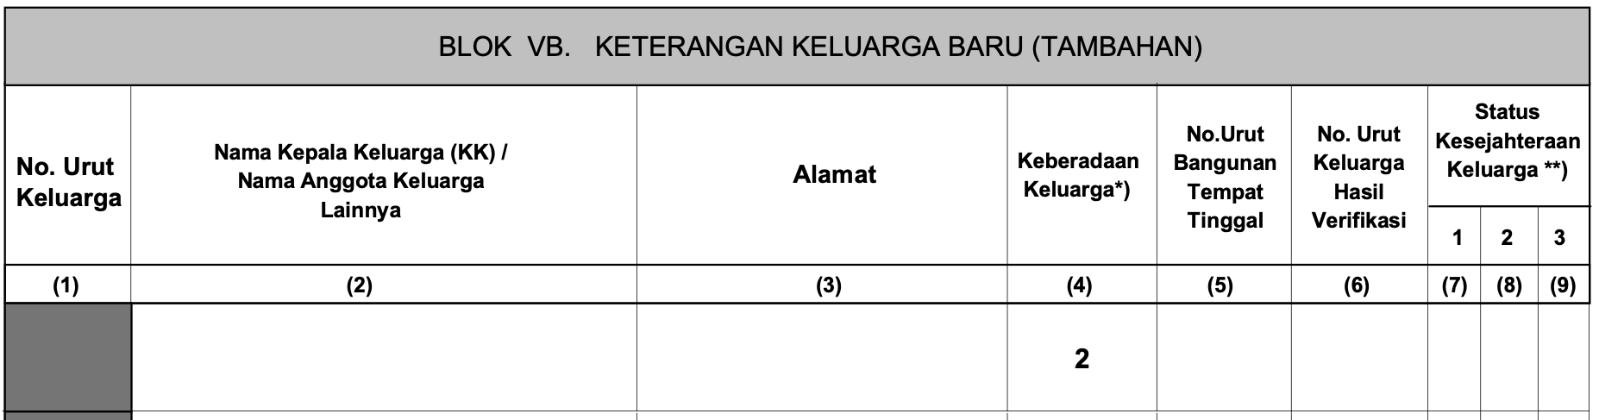

REGSOSEK22-VK2
lihat buku pedoman teknis halaman
[7]
Kolom (1) No. Urut Keluarga tidak diisi.
Tata cara pengisian Kolom (2) s.d. (9) sama dengan daftar REGSOSEK22-VK1 Blok VB.
Pada setiap halaman, isikan rincian jumlah keluarga yang ditemukan secara keseluruhan dan berdasarkan tingkat kesejahteraannya.

Slide 49
REGSOSEK22-VK2
lihat buku pedoman teknis halaman
[8]
Contoh Pengisian
Setelah melakukan identifikasi perubahan SLS, diketahui bahwa RT 002 RW 001 pecah menjadi RT 002 RW 001 dan RT 012 RW 001.
Verifikasi keluarga SLS baru (RT 012 RW 001) ini dilakukan menggunakan REGSOSEK-VK2.
SLS baru dituliskan dalam REGSOSEK22-PSLS dan dilaporkan kepada Koseka melalui PML untuk mendapatkan kode SLS baru.
RT 002
RW 001
RT 012
RW 001

Slide 50
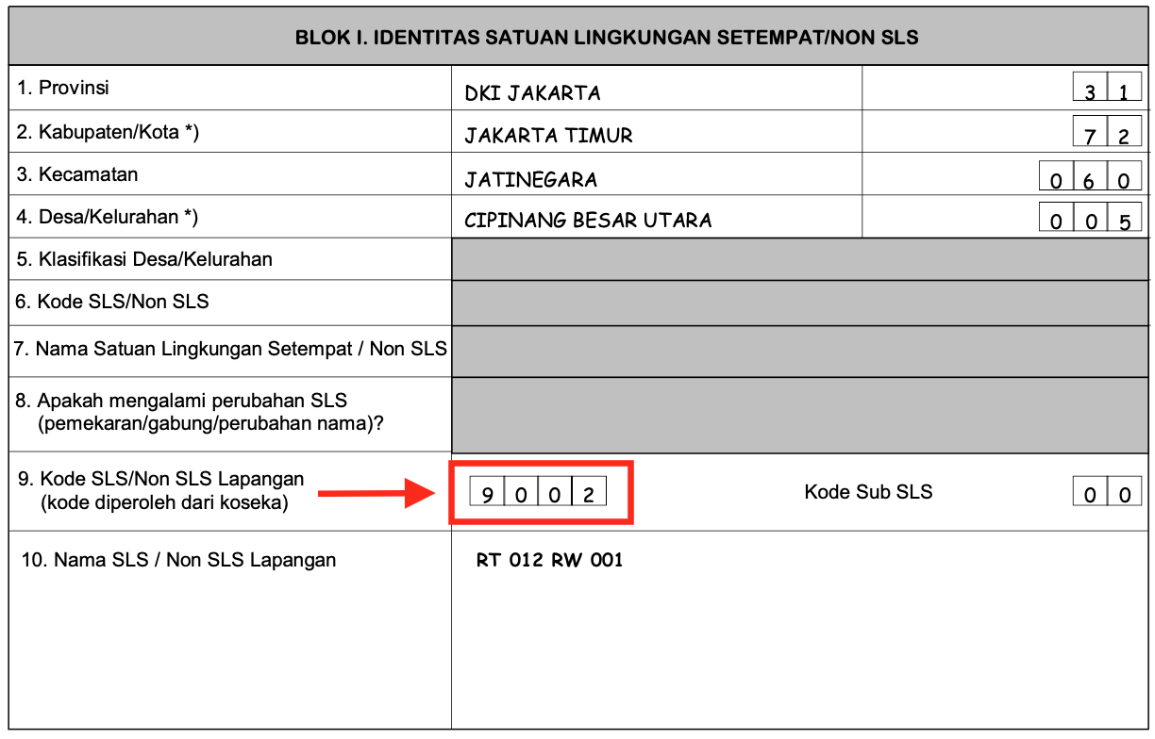
REGSOSEK22-VK2
lihat buku pedoman teknis halaman
[9]
Contoh Pengisian : Blok I
REGSOSEK22-VK2
REGSOSEK22-PSLS
Tuliskan informasi kode SLS baru yang diperoleh dari Koseka ke REGSOSEK22-VK2 Blok I Rincian 9

Slide 51
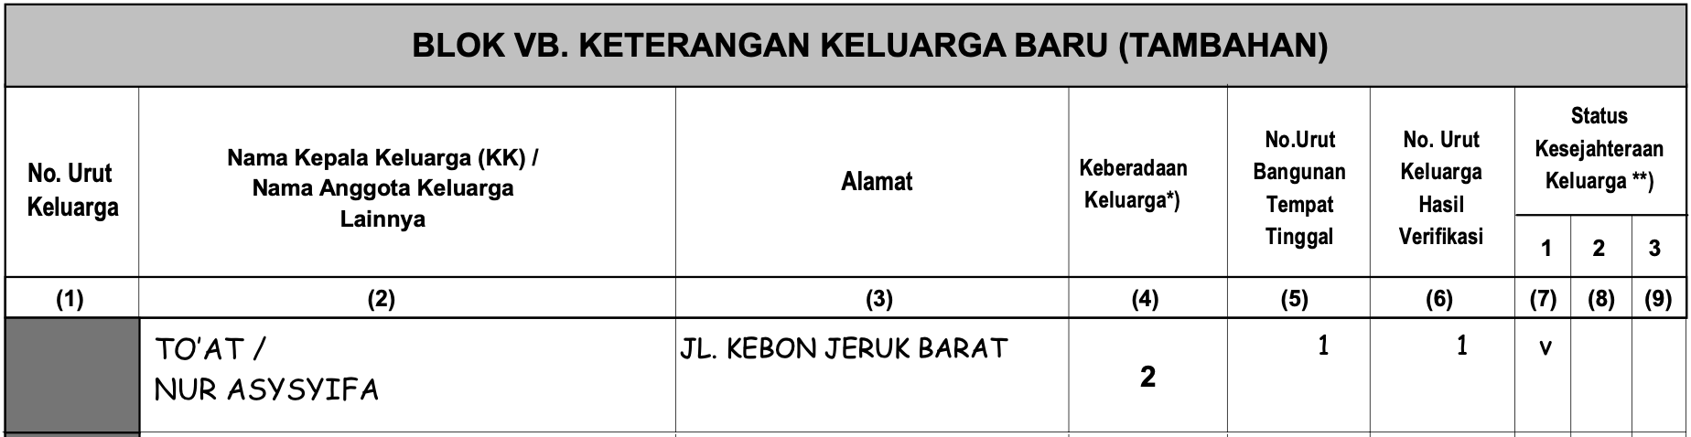
REGSOSEK22-VK2
lihat buku pedoman teknis halaman
[10]
Contoh Pengisian : Blok VB
Berdasarkan informasi dari ketua SLS, Pak To’at bertempat tinggal di Jl. Kebon Jeruk Barat RT 012 RW 001 dengan tingkat kesejahteraan sangat miskin.

Slide 52
3
PENJELASAN TAMBAHAN

Slide 53
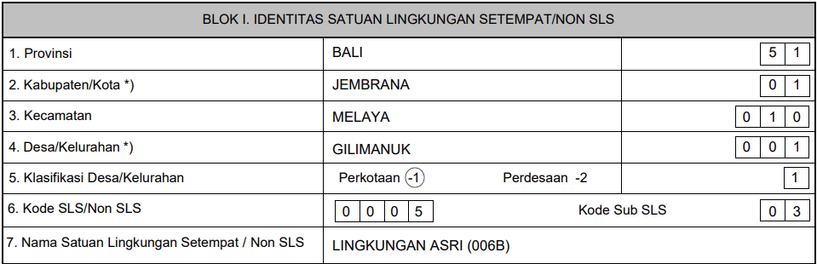
VK-1 KOSONG
lihat buku pedoman teknis halaman
[1]
Untuk wilayah SLS yang memiliki muatan >=400 Keluarga atau Sub SLS;
Identitas wilayah (Blok I) sudah tertulis sampai identitas Sub SLS;
Blok VA tidak ada;
Blok VB ada sebanyak 8 halaman (baris kosong);

Slide 54
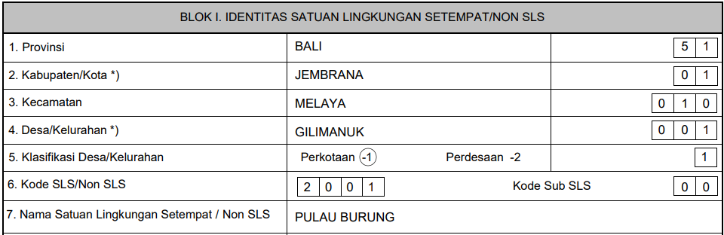
VK-1 KOSONG
lihat buku pedoman teknis halaman
[2]
SLS/Non SLS yang tidak memiliki data SP2020;
Identitas wilayah (Blok I) sudah tertulis sampai identitas Sub SLS;
Blok VA tidak ada;
Blok VB ada sebanyak 8 halaman (baris kosong);

Slide 55
Non Respon Pendataan
lihat buku pedoman teknis halaman
Materi ini terkait antara pengisian VK-1/VK2, dan hasil pendataan keluarga (K)
Pada tahapan door to door atau pendataan, ada kemungkinan kondisi keluarga yang non respon:
Tidak dapat ditemui sampai batas pendataan, atau
Monolak
(lihat materi Organisasi lapangan)
Maka : Tambahkan keterangan "NR" pada Blok VA/VB di belakang nama kepala keluarga di kolom (2).

Slide 56
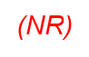
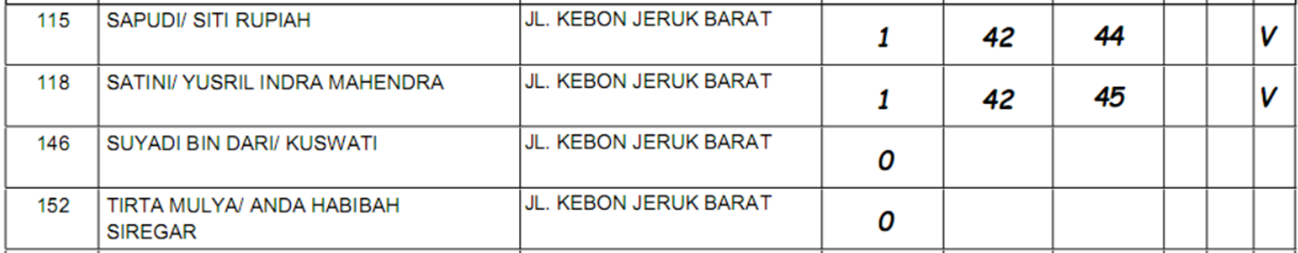
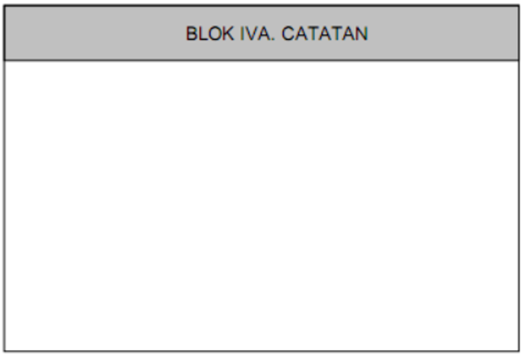
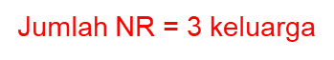
Non Respon Pendataan
lihat buku pedoman teknis halaman

Slide 57

TERIMA KASIH!

